Slide 1

系统设计与开发实践
微信小程序
-
MOZIK
-

Slide 2
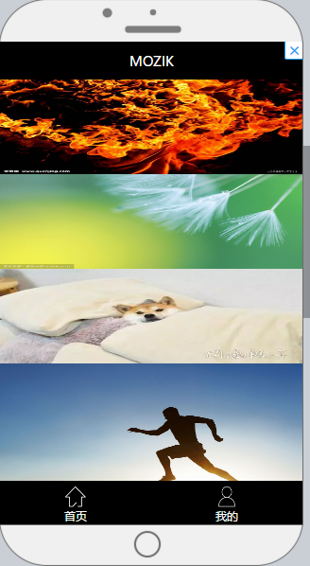
首页
首页分为两个页面，一个页面是音乐选择，另一个是个人中心（用户信息和评论）。
1.通过点击音乐选择界面四种不同的图片，可以播放四种
不同类型的音乐。

Slide 3
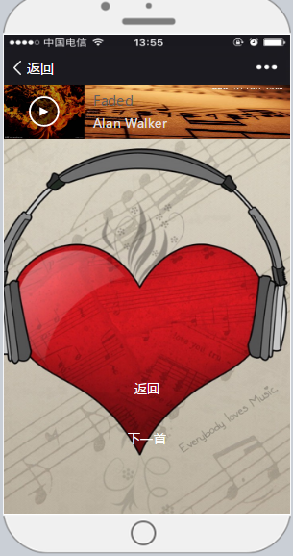
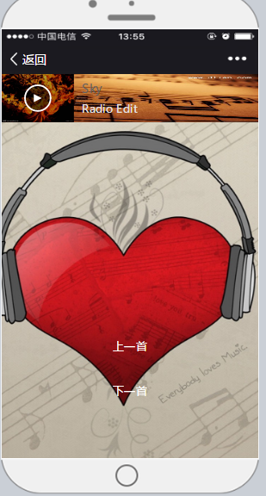
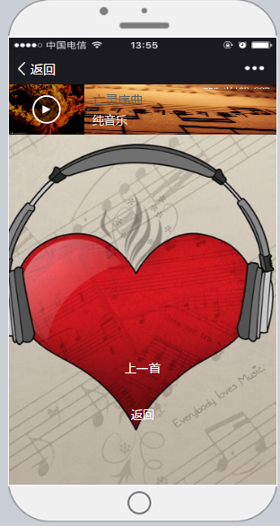
音乐播放界面
音乐播放界面如图，分为播放界面和控制界面，通过点击相应按键，可以实现返回首页、播放下一曲、播放上一首等功能。

Slide 4
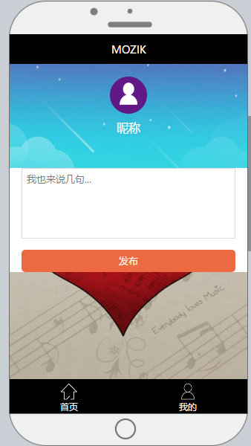
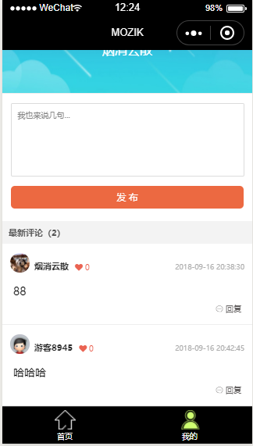
个人中心界面
2.在个人中心界面，可以显示用户的微信名，
在评论区可以写下对于本程序的使用体验。

Slide 5
谢谢观看
暂时未发布线上版本，想体验的小伙伴可以告知我授权
管理员微信号：J61J61-

